Slide 1

Automação de um Elevador Residencial destinado às Pessoas com deficiências e Idosos
Adamson Campos Silva
Daniele Nonato da Silva Paulino
Leandro Braz de Sousa
Nilson Ricardo Santiago Pereira

Slide 2

O quê?
Um protótipo de elevador de dois pavimentos foi construído para demonstrar a aplicação da Automação;
Foi feito de maneira que o usuário utilize da mesma forma simples e intuitiva, como já é feito nos demais elevadores, contando, porém com o diferencial das adaptações visuais e sonoras;

Slide 3
Para quem?
Pessoas com Deficiências e idosos

Slide 4
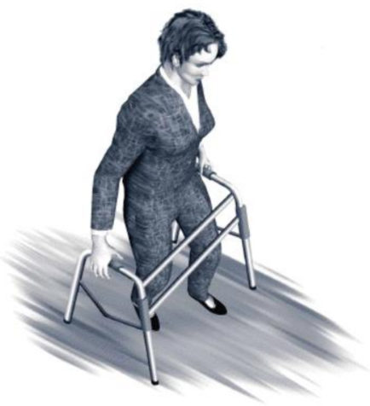
Tipos de Deficiências
Física;
Visual;
Auditiva;
Mental;
Múltipla;
Mobilidade Reduzida.

Slide 5
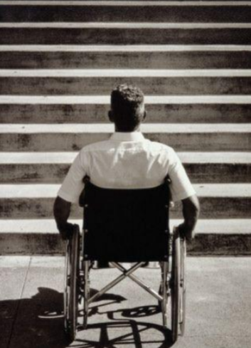
Por quê?

Slide 6
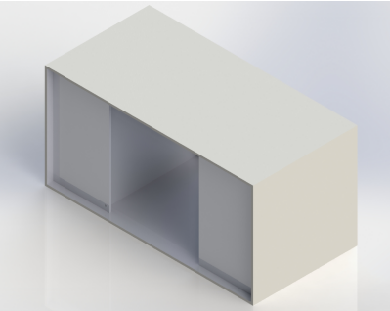
Como?
Aspectos Construtivos
Colocar figura do elevador +fachada

Slide 7
Circuito 1
Colocar video

Slide 8
Circuito 2
Colocar video

Slide 9
Circuito 3
Colocar video

Slide 10
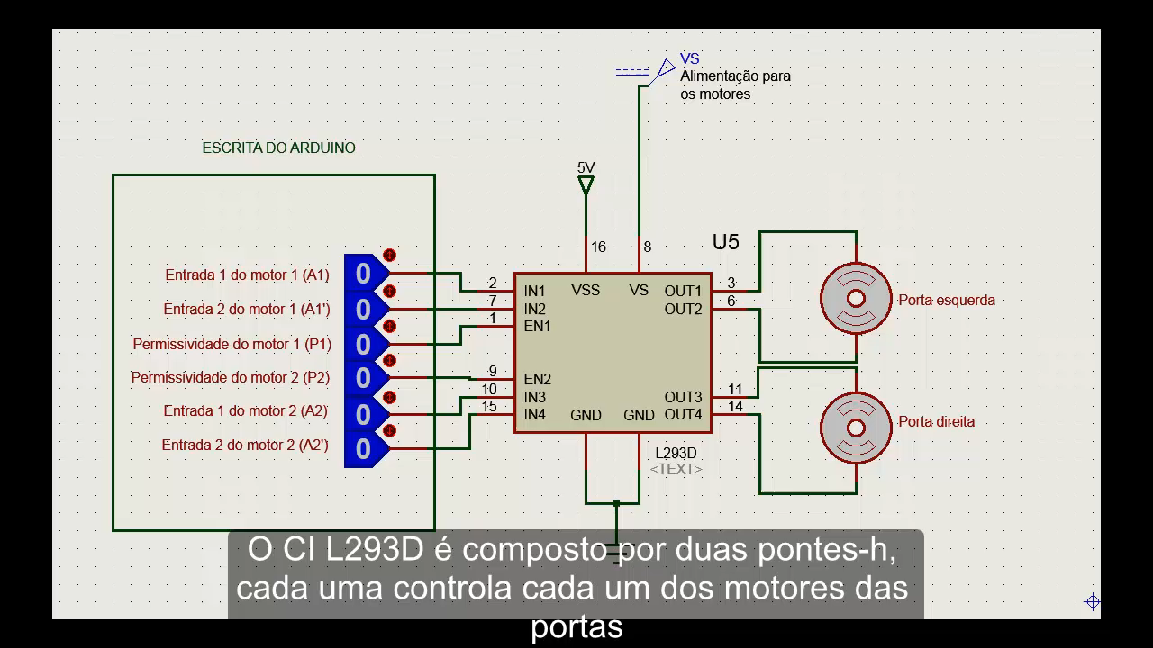
Circuito 4
Colocar video

Slide 11
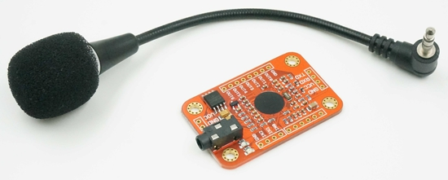
Tecnologia Assistiva
Comando de Voz
Colocar video

Slide 12
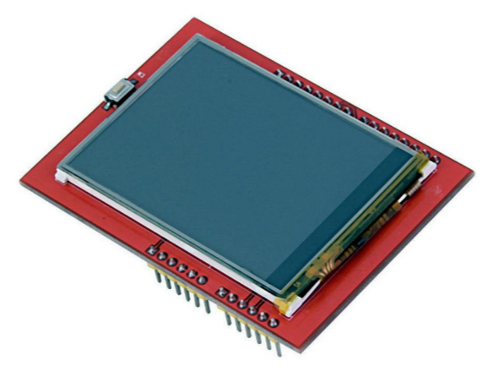
Tecnologia Assistiva
Display touchscreen
Colocar video

Slide 13
Tecnologia Assistiva
Comunicação com Alto falante
Colocar video

Slide 14
Tecnologia Assistiva
Botões em Braile
Colocar vídeo/botao

Slide 15

Obrigado.

